Slide 1
Lagmöte
4 april 2024
Pojkar 2013-2014

Slide 2
Datum och tider att lägga på minnet
21 april 9.30-12 - Anläggningsdag Igelvallen
21 april 15-17 Träningsmatcher Lillegården mot Skövde AIK och IFK Falkköping
XX april - Anläggningsdag Värsås IP
27-28 april Giff-cupen i Tidaholm
1 juni - Junicupen i Ardala
5 maj är seriestart. Matcherna ligger i kalendern, alla datum och tider ännu inte satta.
1 september - Fotbollens dag Igelvallen
7 september - Aspevallscupen?

Slide 3
Giff-cupen
Helhelgsaktivitet med matcher och lagsammanhållning
Matcher lördag (Alla matcher på samma anläggning)
8.30 Igelstorp/Värsås – Habo 3
10.00 Vara Svart – Igelstorp/Värsås
12.30 Igelstorp/Värsås – Ekhagen Svart
Övernattning
Åker direkt från Tidaholm till Klubbstugan på Igelvallen. Umgås, spelar fotboll, tävlar och har det mest roligt!
Matcher söndag (Alla matcher på samma anläggning)
13.00 Igelstorp/Värsås – Våmb
14.00 Ulvåker Svart - Igelstorp/Värsås
15.30 Skultorp Svart - Igelstorp/Värsås
Hjälp med skjutsar under dagarna behövs.
Notes:
Vad vill vi föräldrarna ska tänka på?
Vad vill vi killarna ska tänka på?

Slide 4
Aktiviteter
Igelkotten cup Arena Skövde - Avklarad
Newbody Igelstorp – Säljstart i början av maj
Bilbingo Igelvallen – Gissningsvis Tisdagar vecka 24-33
Newbody Värsås
Idrottsrabatten Värsås
Matchkiosker
Skadevi cup 28-30 juni
Notes:
Viktigt att vi ställer upp på de olika aktiviteterna. Det är detta

Slide 5
Serien
Igelstorp/Värsås
Ulvåkers IF
Tomtens IF
Varnhem/Axvall
Björsäters IF
Åsarp-Trädet FK
Fagersanna IF
Notes:
Tomtens IF – Gudhem
Björsäters - Mariestad

Slide 6
Regler
Vi svarar på kallelser
Vi kommer i tid och meddelar om vi blir sena
Mat och Sömn
Innan samling
Under aktivitet
Inga föräldrar i omklädningsrummet
Inga telefoner!
Samlas in innan match och lämnas tillbaka efter matchen är slut.
Vid cup samlas de in på morgonen och lämnas tillbaka på kvällen – Vi är där för att umgås med varandra!
Vi duschar efter matchen
INGEN klär av sig helt innan kvinnliga tränare lämnat omklädningsrummet
Beteende
Respektera varandra
Inga suckar eller hån mot varandra eller andra kring planen
Inga belöningar för till exempel antal gjorda mål eller dylikt
Belöna gärna hela laget på något sätt för bra prestationer istället
Vi gör alltid vårt bästa! Oavsett om det är träning eller match
Notes:
Tid – Vi har en plan och tanke, respektera tiden!
Mat och sömn – Se till att grabbarna har ätit bra och sovit ordentligt innan samling. Vi vill inte höra att någon suttit och spelat Fortnight eller liknande till 3 på natten innan match. Se till att de har tillräckligt med sig att äta i samband med match eller cup. Ta med frukt till matchen!
Omklädningsrummet – Vi vill gärna att ni föräldrar är med men när vi har samlats så är det lagets tid. Grabbarna kan mer än vad ni tror ☺ Ni får gärna lämna grabbarna och gå till planen när vi har samling.
Dusch – För att skydda både oss och dem…..
Belöningar – Detta motverkar sannolikt det vi vill uppnå. För oss kanske inte målet är det viktigaste utan den som gör passningen som gör att det blir mål.

Slide 7
Utrustning
Väska
Fotbollsskor
Benskydd
Rätt färg på strumporna
Hårband eller dylikt för de som behöver
Kläder efter väder
Vi har med matchkläder
Vi har med sjukväska

Slide 8
Kallelser
Vi skickar ut kallelser några dagar innan varje träning
Vi skickar ut kallelser till Matcher ca 1 vecka innan
Vi skickar ut kallelser till Cuper så snart vi har all information vi behöver
Svara på kallelserna! – Viktigt för att vi ska kunna planera
Obesvarad kallelse till match eller cup = Vi räknar med att de inte ska vara med. Dyker de upp ändå – Vi kommer sannolikt att säga att de får sitta med på bänken och heja men inte spela matchen.

Slide 9
Matcher
Innan match
Toalettbesök – Görs av alla innan match oavsett om man behöver eller inte.
Påfylld vattenflaska
Energi påfyllt
Hår fixat
Vi kommer att samlas 1 timme och 15 minuter innan matchstart
Ombyte
Taktiksnack
Uppvärmning
Samling
Kommer alla spela lika mycket
Inget tjat.
Alla tackar motståndare och domare efter match
Ja, vi kommer se till att alla får spela lika mycket under en match. Nej, det kommer inte vara på minuten lika…
Vi vet redan vad ni kommer att säga och vad ni vill så det kommer bara att motverka ert intresse.
Vi kommer inte acceptera att någon inte gör detta

Slide 10
Diskussion
Vad tycker du är viktigt under säsongen?

Slide 11
Priser
Årets träningspris (går på statistik)
För att vi vill peppa dem att komma på träningar och matcher
Årets lagkamrat (röstas fram av laget)
För att vi vill att motivera dem att vara en bra lagkamrat
Årets fair-play (tas fram av tränarna)
För att vi vill att motivera dem att vara peppande och omtänksamma både på och utanför planen.
Notes:
Kommer att delas ut på avslutningen i höst.
Vi vill göra detta för att detta är tre saker som vi anser vara viktiga: Delta på träningar, vara en bra lagkamrat samt att visa att vi tar hand om varandra och våra motspelare.
Notera att vi inte har några och inte kommer ha några priser för bästa spelare, flest mål osv. Vi vill ha ett bra lag med positiva tongångar och det är detta vi vill premiera. Vinna är kul och självklart det vi ska eftersträva men när året sammanfattas så är detta de tre sakerna vi vill uppnå: Vi vill att vi kommer på träningarna och gör det bästa vi kan, vi är bra lagkamrater som peppar och hejar på våra kompisar. Vi beter oss mot varandra, domare, motspelare och andra i och omkring träningar och matcher.

Slide 12
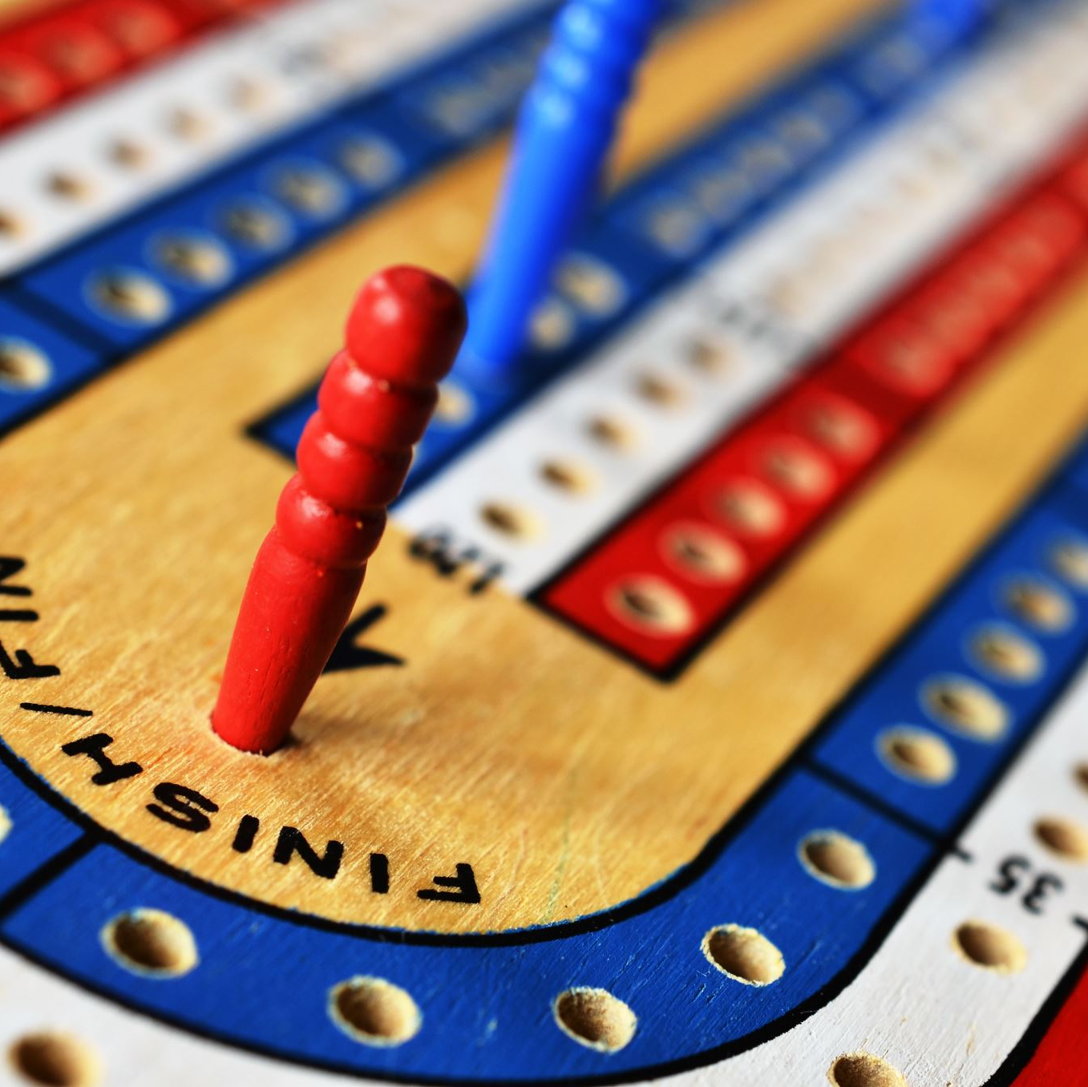
Övrigt
Messengergrupp
Körningar till matcher och träningar
Mer?

